Slide 1
Трансплантација на црн дроб март-април, Лион, Франција 2015 г.
ас. д-р Бети Тодоровска
12.05.2015 УК за гастроентерохепатологија Скопје

Slide 2
Трансплантација на црн дроб
Трансплантација на црн дроб претставува единствена куративна метода за третман на краен стадиум на црнодробна болест.
Преживувањето после трансплантација по една година изнесува 87-93%, а после три години повеќе од 75 %.
Најчесто се работи за ортотопична трансплантација на црн дроб (најчесто употребувана), но може да биде и хетеротопична

Slide 3
Црнодробната трансплантација во однос на донорот може да биде:
кадаверична (од починато лице)-DDLT (deceased donor liver transplantation), при што може да биде искористен целиот црн дроб или пак да се работи за split трансплантација каде левиот лобус (сег. 2 и 3) се користи за деца, а десниот лобус за возрасни.
од жив донор – LDLT (living donor liver transplantation), при што за адултен реципиент се зема 60% од црниот дроб на дарителот-најчесто десен лобус (5,6,7 и 8 сегмент), а за дете најчесто 2 и 3 сег. од лев лобус

Slide 4
Црнодробната трансплантација во однос на донорот може да биде:
домино трансплантација – црнииот дроб се зема од пациент кој се подвргнува на црнодробна трансплантација, кој има некоја метаболопатија, најчесто фамилијарна амилоидоична полинеуропатија (FAP) и се дава на повозрасен пациент (над 60 год.) со црнодробна болест кај кој не се очекува да се појавата симптомите на болеста пред крајот од неговиот животен век.

Slide 5
Индикација за црнодробна трансплантација
Декомпензирана црнодробна цироза од различна етиологија:
алкохолна цироза на црниот дроб
хронични вирусни хепатитиси (Б и Ц хепатит)
криптогена цироза
автоимун хепатит
холестатски нарушувања (примарна и секундарна билијарна цироза, примарен склерозантен холангитис)
метаболни нарушувања (алфа 1–антитрипсин дефициенција, Вилсонова болест, хемохроматоза , амилоидоза и др).
2. Budd Chiari синдром

Slide 6
Индикација за црнодробна трансплантација
3. Хепато-билијарни малигноми:
хепатоцелуларен карцином: (единечен, помал од 5 cm или повеќе од еден нодус со најголем дијаметар на нодус помал од 3 см, без присутна васкуларна инвазија и без метастази)
неуроендокрин тумор на црн дроб
холангиокарцином
4. акутна фулминантна хепатална инсуфициенција од било која причина

Slide 7
Контраиндикации за трансплантација на црн дроб:
сепса односно неконтролирана системска инфекција
неконтролиран системски малигнитет
напредната кардиопулмонална болест
СИДА, односно ХИВ позитивен пациент со вирусна репликација
тешки невро-психијатриски нарушувања

Slide 8
Подготовката на пациентот-реципиент за трансплантација на црн дроб
детална анамнеза и клинички преглед со преглед по системи
лабораториски анализи:
крвна група, Rh фактор,
проценка на црнодробната функција (крвна слика, хепатограм со билирубин, INR, протеински статус),
проценка на бубрежната функција (деградациони продукти, креатинин клиренс, електролитен статус, протеинурија, уринокултура),

Slide 9
Подготовката на пациентот-реципиент за трансплантација на црн дроб
ендокрин профил: TSH, fT4, глукоза, HgA1c, cortisol,
туморски маркери CEA, CA 19-9, CA 72-4, АFP, CA 125, Ca 15-3 (жени),
вирусолошка анализа (HBV, HCV, HAV, HIV, CMV, EBV, HSV, VZ),
хемостаза со фактори на коагулација (PT, APTT, време на крварење, F II, V, VII, X, VIII, Wilebrand, FDP, D-dimeri, Protein C i S, Antitrombin III, Antiphospholipid AT, Layden за FII и FV),
автоантитела (ANA, AMA, AsMA, LKM1, SLA,ANCA, alfa1 antitripsin)

Slide 10
Подготовката на пациентот-реципиент за трансплантација на црн дроб
Снимања
ултразвучен преглед на абдомен со Доплер на абдоминални крвни садови
КТ на абдомен со контраст и ангиографија,
КТ на торакс (кај HCC, пушачи и фамилијарна анамнеза за карцином на бели дробови),
Опционално MRI кај суспекција за HCC и при постоење на историја за хепаторенален синдром.

Slide 11
Подготовката на пациентот-реципиент за трансплантација на црн дроб
Консултативни прегледи
Кардиолошки преглед:
- ехокардиографија,
- ЕКГ,
- Доплер на каротидни артерии и на артерсики и венски крвни садови на долни екстремитети,
- доколку е потребно коронарографија/ миокардна сцинтиграфија (кај пациенти над 50 години, машки пол, фамилијарна историја за КАБ, постоечки дијабетес мелитус, алкохолна болест на црниот дроб, пушење, хиперлипидемија)
Пулмолошки преглед:
- функционални тестови,
- спирометрија,
- Ртг на бели дробови со профил

Slide 12
Подготовката на пациентот-реципиент за трансплантација на црн дроб
Консултативни прегледи
гинеколошки преглед: вагинален УЗ, PAP тест
мамографија (жени над 40 години)
гастроскопија (скрининг за присуство на езофагеални варикозитети),
колоноскопија (постари од 50 години, фамилијарна историја за КРК, примарен склерозантен холангит, улцерозен колит)
психијатриски преглед
анестезиолошки преглед
по потреба консултативен уролошки, нефролошки, хематолошки, ендокринолошки преглед

Slide 13
Медикаментозен третман при трансплантација на црн дроб
Имуносупресивна терапија
Целта на имуносупресијата во клиничка пракса е да се контролира несакан имун одговор, а доколку е можно, да се одбегнат компликациите од имунодефициенцијата .
Терапијата за превенција на отфрлањето на графтот е поделена на:
Индукциона (се состои во употреба на антитела против имуни протеини-Basiliximab, ATG, ALG) и се дава на денот на трансплантација
Иницијална – која се дава веднаш по трансплантација, најчесто во повисока доза на комбинација на три имуносупресиви
Терапија на одржување-слична на иницијалната, но во пониски дози кои се намалуваат после одреден период на стабилност на графтот.

Slide 14
Имуносупресивна терапија
Калцинеурински инхибитори - најупотребувани и најпотентни, но со голема претпазливост при ренално нарушување
Tacrolimus: Prograf (се дозира два пати дневно) и Advagraf (се дозира еднаш дневно)
Cyclosporin (Neoral)
mTOR инхибитори - ретко се започнува со нив, поради ризик од тромбоза на хепатична артерија, но доколку има ренална инсуфициенција или појава на de novo карцином се лек на избор.
Sirolimus (Rapamune)
Everolimus (Certican)

Slide 15
Имуносупресивна терапија
Кортикостероиди –задолжително се започнува со висока доза на денот на трансплантација, но потоа брзо се намалува дозата со тенденција за неколку месеци да се прекине, освен ако претходната примарна болест е од автоимуно потекло (тогаш се одржува минимална доза долгорочно). Лек на избор се и при акутно oтфрлање на графтот.
Инхибитори на пуринска синтеза – прават зголемена склоност кон инфекции
Mycophenolate mofetil (Cell Cept)
Mycophenolic acid

Slide 16
Медикаментозен третман при трансплантација на црн дроб
Профилакса на инфекција со Pneumocystis carinii
Trimetoprin/sulfamehoxazole (Bactrim) - поради честа застапеност на Pneumocystis пнеумонија потребно е да се прима профилактички од денот на трансплантација се до 6 месеци, а понекогаш и подолго, до 12 месеци.
Профилакса на инфекција со CMV - оваа терапија се дава доколку донираниот графт бил IgG позитивeн за CMV, а реципиентот IgG негативен пред трансплантацијата. Терапијата се започнува 4-5от ден после трансплантацијата и трае 12 недели.
Gancyclovir
Vangacyclovir

Slide 17
Медикаментозен третман при трансплантација на црн дроб
Протокол за третман на претходно постоечка HBV инфекција
Хепатитис Б имун глобулин HBIG,
Lamivudin, Tenofovir или Entecavir.
Останата терапија во зависност од присуство на дијабет, артериска хипертензија, хиперлипидемија, остеопороза и др.

Slide 18
Рани компликации по трансплантација на црн дроб
Примарна афункционалност на графтот
се среќава кај 5% од трансплантираните
се манифестира со енцефалопатија, коагулопатија, намалена синтеза на жолчка, ренално и мултиорганско попуштање
хистолошка потврда за хепатоцитна некроза во отсуство на васкуларна компликација
најчесто се присутни некои од следните ризик фактори кај донорот: продолжено време на ладна исхемија, нестабилен донор, поголем степен на стеатоза на графтот, постар донор, високо ниво на Натриум кај донорот.
најчесто има потреба од ретранплантација

Slide 19
Рани компликации по трансплантација на црн дроб
Тромбоза на хепатичната артерија
води до некроза на графтот
се открива со Доплер ултрасонографија
промптна интервенција (тромбектомија) може да го спаси графтот и да превенира потреба од ретрансплантација
Билијарен leakage или опструкција
Хеморагија
Интраабдоминална сепса
Тромбоза на портната вена или VCI (поретко) и др.

Slide 20
Рани компликации по трансплантација на црн дроб
Акутно отфрлање на графтот
не е толку често како кај бубрежна трансплантација
се јавува најрано 7 до 10 дена од транспланатцијата, а може и после неколку месеци
се докажува со црнодробна биопсија
се лекува најчесто со метилпреднизолонски удар и со зголемување на дозата на имуносупресивите.
вообичаено не влијае на понатамошната функционалност на графтот.

Slide 21
Касни компликации по трансплантација на црн дроб
Хронична алографт дисфункција-CAD (chronic allograft dysfunction)
во минатото се нарекувало хронично отфрлање и вообичаено се работи за целуларно отфрлање
се докажува со црнодробна биопсија
хистолошки се карактеризира со билијарна дуктопенија, намален број на хепатични артериоли во портниот тракт, артериоларна облитерација,
Најголем проблем претставува хуморалното отфрлање (антитело посредувано отфрлање) за кое е потребна употреба на плазмафереза, IVIG (интравенски имуноглобулин) и Rituximab, (многу поскапа терапија)

Slide 22
Касни компликации по трансплантација на црн дроб
Ренална дисфункција
најчесто предизвикана од CNI имуносупресивите
потребен switch во терапијата кон MMF или Sirolimus/Everolimus
агресивен третман на артериската хипертензија, дијабетот
одбегнување на други нефротоксични лекови
одбегнување на контрастни средства
Кардиоваскуларни заболувања
Дијабетес мелитус
Дислипидемија

Slide 23
Касни компликации по трансплантација на црн дроб
Обезитас
Остеопороза
Инфекции, најчесто со CMV
De novo малигноми
карциноми на кожа-најчест
лимфопролиферативни заболувања PTLD (post transplant lymphoproliferative disease)
колонски канцер-кај PSC и улцеративен колит, но и кај алкохолна атиологија на цирозата поради која е направена OLT.
карцином на езофагус исто така кај алкохолна етиологија
други карциноми како на пр. на вулва, на цервикс, на дојка, на простата.

Slide 24
Касни компликации по трансплантација на црн дроб
Рекурентност на основната црнодробна болест
хепатитис Ц инфекција-кај 90%
PBC-кај 20-50%
автоимун хепатитис-кај 20-30%
PSC-кај 20-30%
хепатитис Б инфекција-кај 10%
NAFLD-кај 20-40%
De novo црнодробна болест
NAFLD-честа, поради присуство на HTA, DM, dyslipidemia
AIH-најчесто кај детска популација
хепатитис Б и Ц

Slide 25
Следење на пациенти со трансплантација на црн дроб
Честота на follow up на пациентот по испис од болница
првиот месец по испис еднаш неделно
2-3 месец по испис-на две недели,
4-12 месец-еднаш месечно
после една година, на шест месеци (а ако има потреба и пократко)
Потребни параметри за следење на пациентот
телесна тежина
крвен притисок и пулс
телесна температура

Slide 26
Следење на пациенти со трансплантација на црн дроб
Потребни лабораториски анализи за следење на пациентот
крвна слика, хепатограм со билирубин, INR, протеински статус, деградациони продукти, креатинин клиренс, електролитен статус, 24 часовна протеинурија, уринокултура, липиден статус, гликемија со HbA1c, TSH, fT4
Концентрација на имуносупресивот во крвта
HBsAg и AntiHBs титар за HBV позитивни пациенти
HCV RNA за HCV позитивни пациенти

Slide 27
Евалуација на пациентите 1, 5, 10, 15, 20...години после транплантација
Потребни анализи:
крвна слика, CRP, хепатограм со билирубин, INR, протеински статус, деградациони продукти, креатинин клиренс, електролитен статус, 24 часовна протеинурија, липиден статус, гликемија со HbA1c, TSH, fT4
Концентрација на имуносупресивот во крвта
Туморски маркери: CEA, CA 19-9, CA 125
Автоантитела: ANA, AMA, AsMA, LKM, pANCA
Вирусолошки профил за HAV, HBV, HCV, CMV, EBV, HIV, Herpes, Toxoplasmosa, Syphilis

Slide 28
Евалуација на пациентите 1, 5, 10, 15, 20...години после транплантација
Потребни прегледи:
EKG и кардиолошки преглед
Ртг на бели дробови и пулмолошки преглед
Ехо на абдомен со Доплер и со биопсија на црн дроб (само кај пациентите со ХЦВ инфекција се прави секоја година)
КТ на абдомен и бели дробови
Дерматовенеролошки преглед
Гастроскопија
колоноскопија

Slide 29
ТРАНПЛАНТАЦИЈА НА ЦРН ДРОБ
М У Л Т И
Д И С Ц И П Л И Н А Р Е Н
П Р И С Т А П

Slide 30
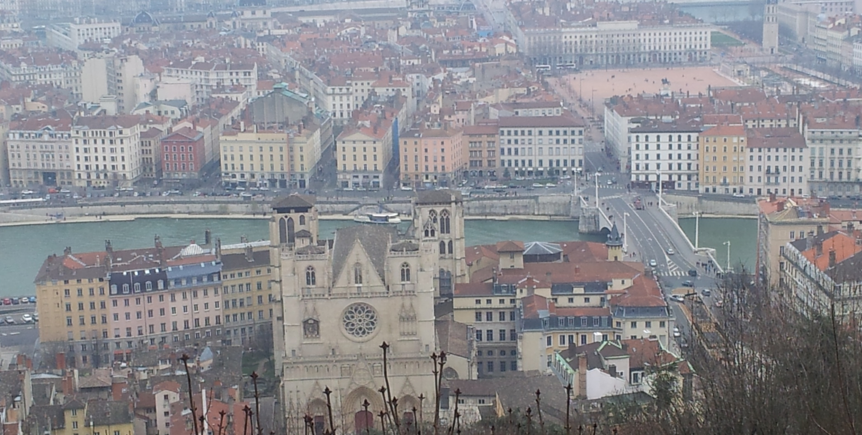
Лион Франција
2015

